Slide 1
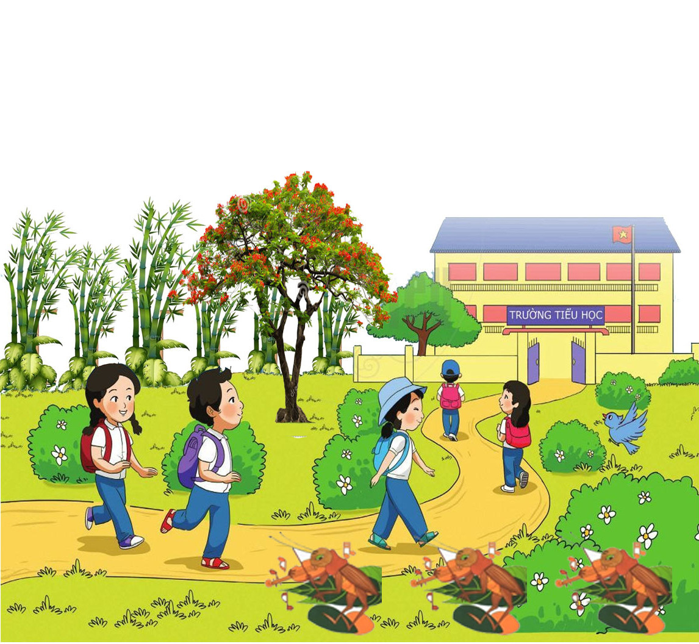

Tiết 28
Ôn bài hát: Dàn đồng ca mùa hạ.
Đọc nhạc số 7: Em tập lái ô tô.
CHÀO MÙA HẠ

Slide 2


2.HĐ THỰC HÀNH-LUYỆN TẬP
Hát nhẩm theo giai điệu 1 lần sau đó hát với các hình thức: Lớp, cá nhân…

Slide 3
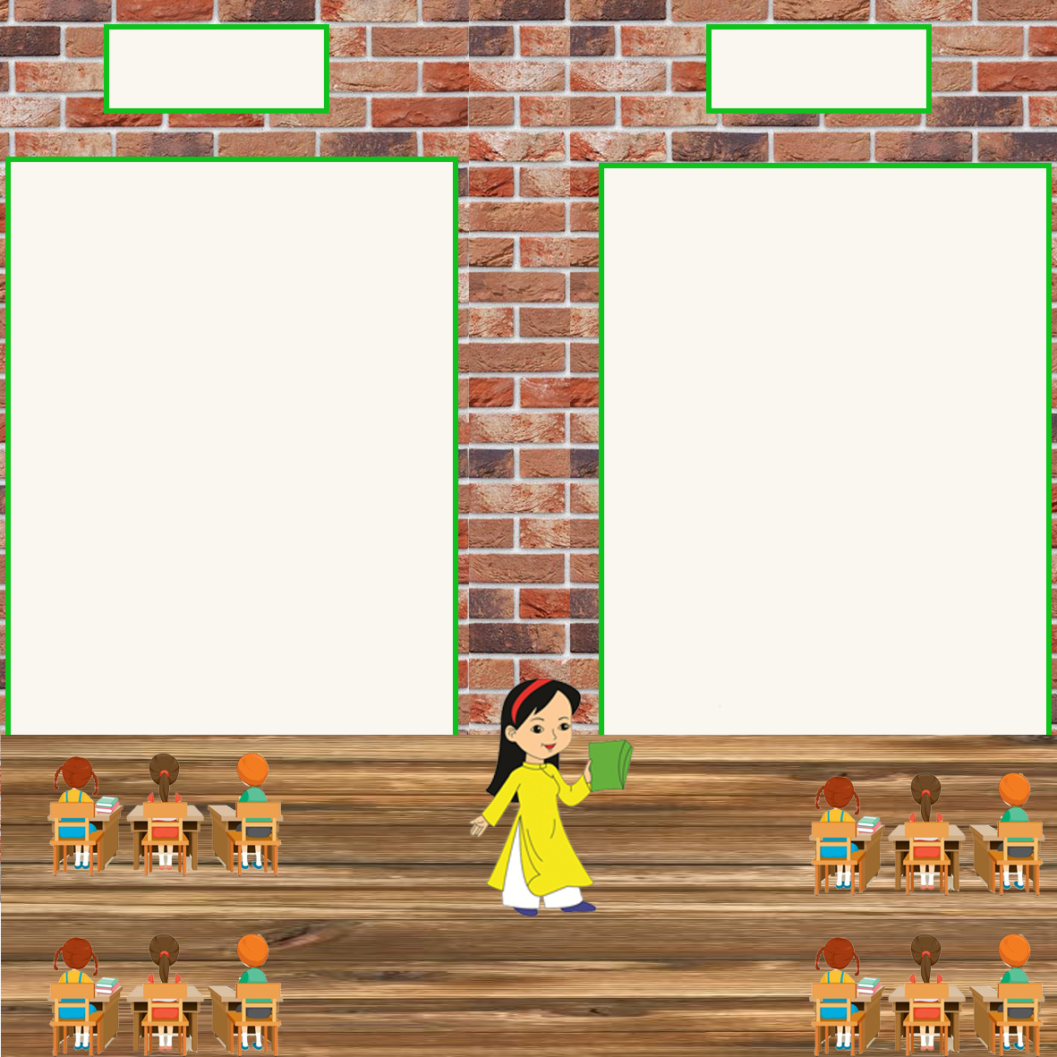
ĐỒNG CA
LĨNH XƯỚNG
- Chẳng nhìn thấy…lá dày
- Tiếng ve…tha thiết
- Lời ve…biếc xanh
- Dàn đồng ca…mầm cây
- Ve ve ve…ve vev ve
Hát đồng ca-lĩnh xướng

Slide 4
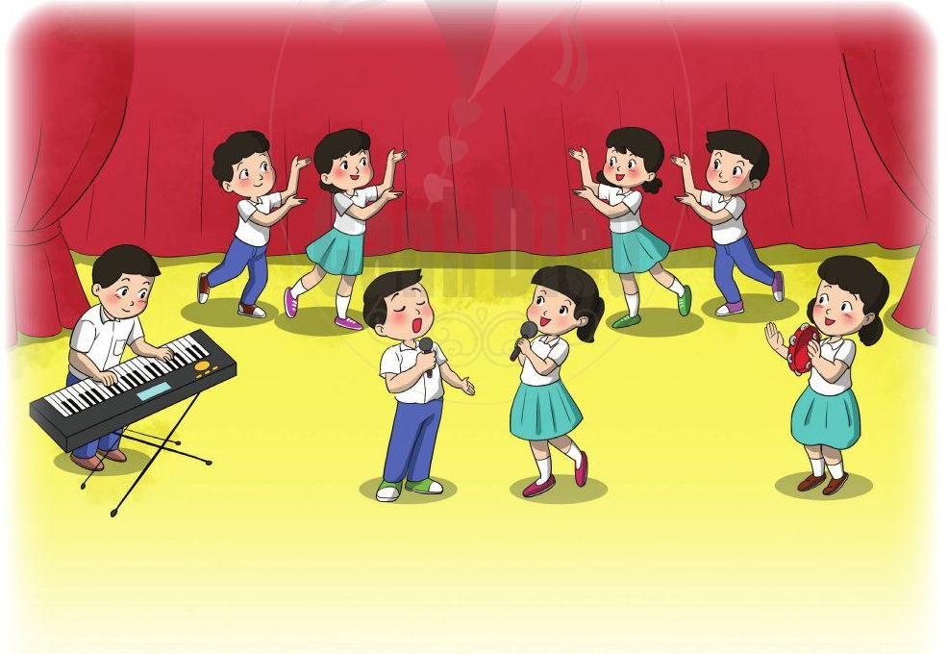
Ôn hát gõ đệm theo nhịp

Slide 5
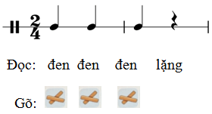
Làm mẫu và HD âm hình dưới để đệm gõ thanh phách vào bài
3.HĐ VẬN DỤNG-SÁNG TẠO

Slide 6
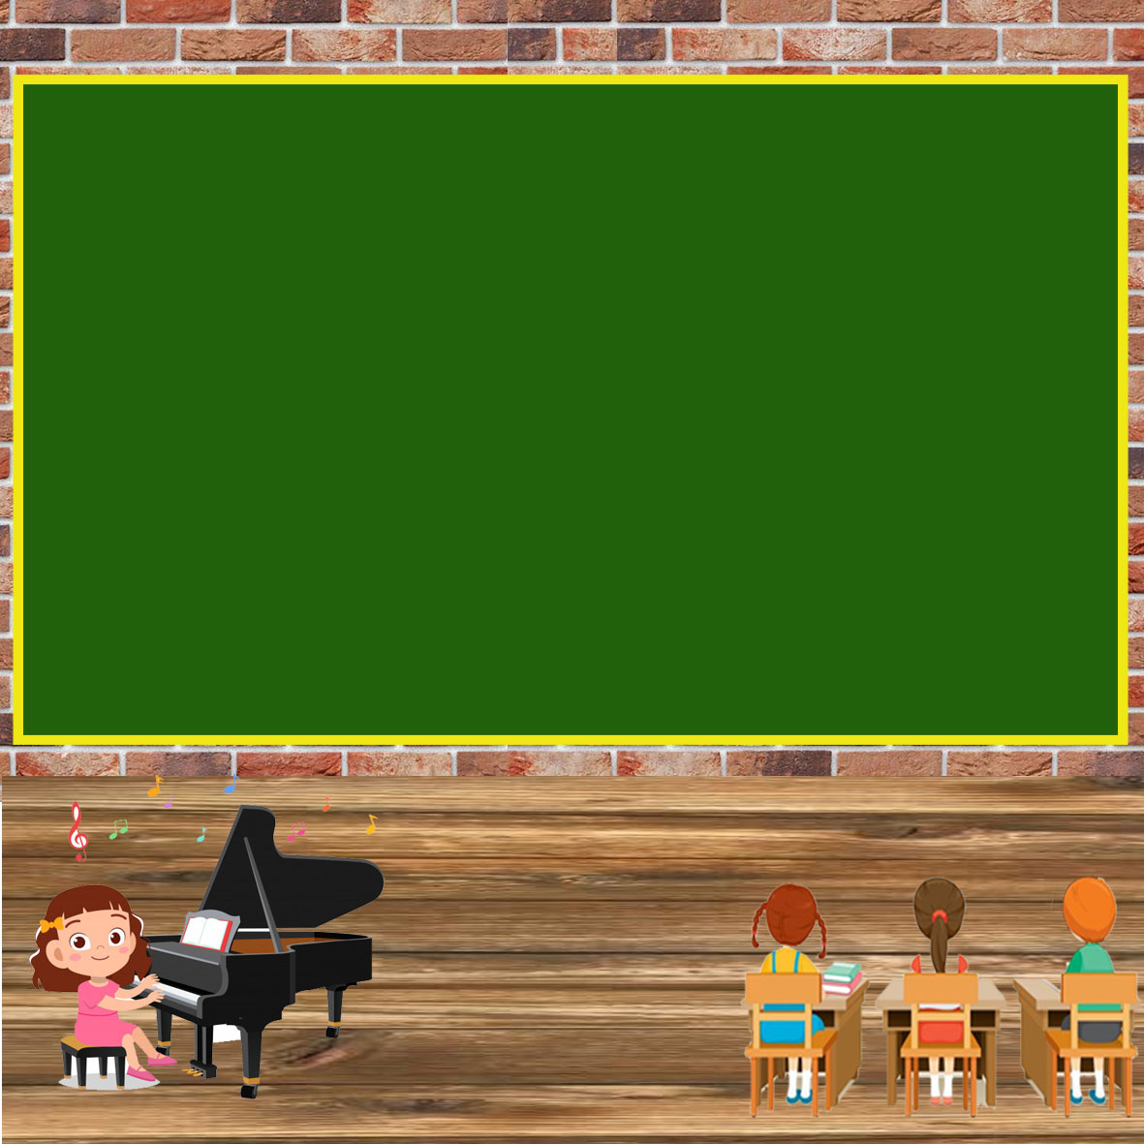

Câu 1: Chẳng nhìn thấy ve đâu chỉ râm ran tiếng hát.
Ứng dụng đệm vào bài

Slide 7
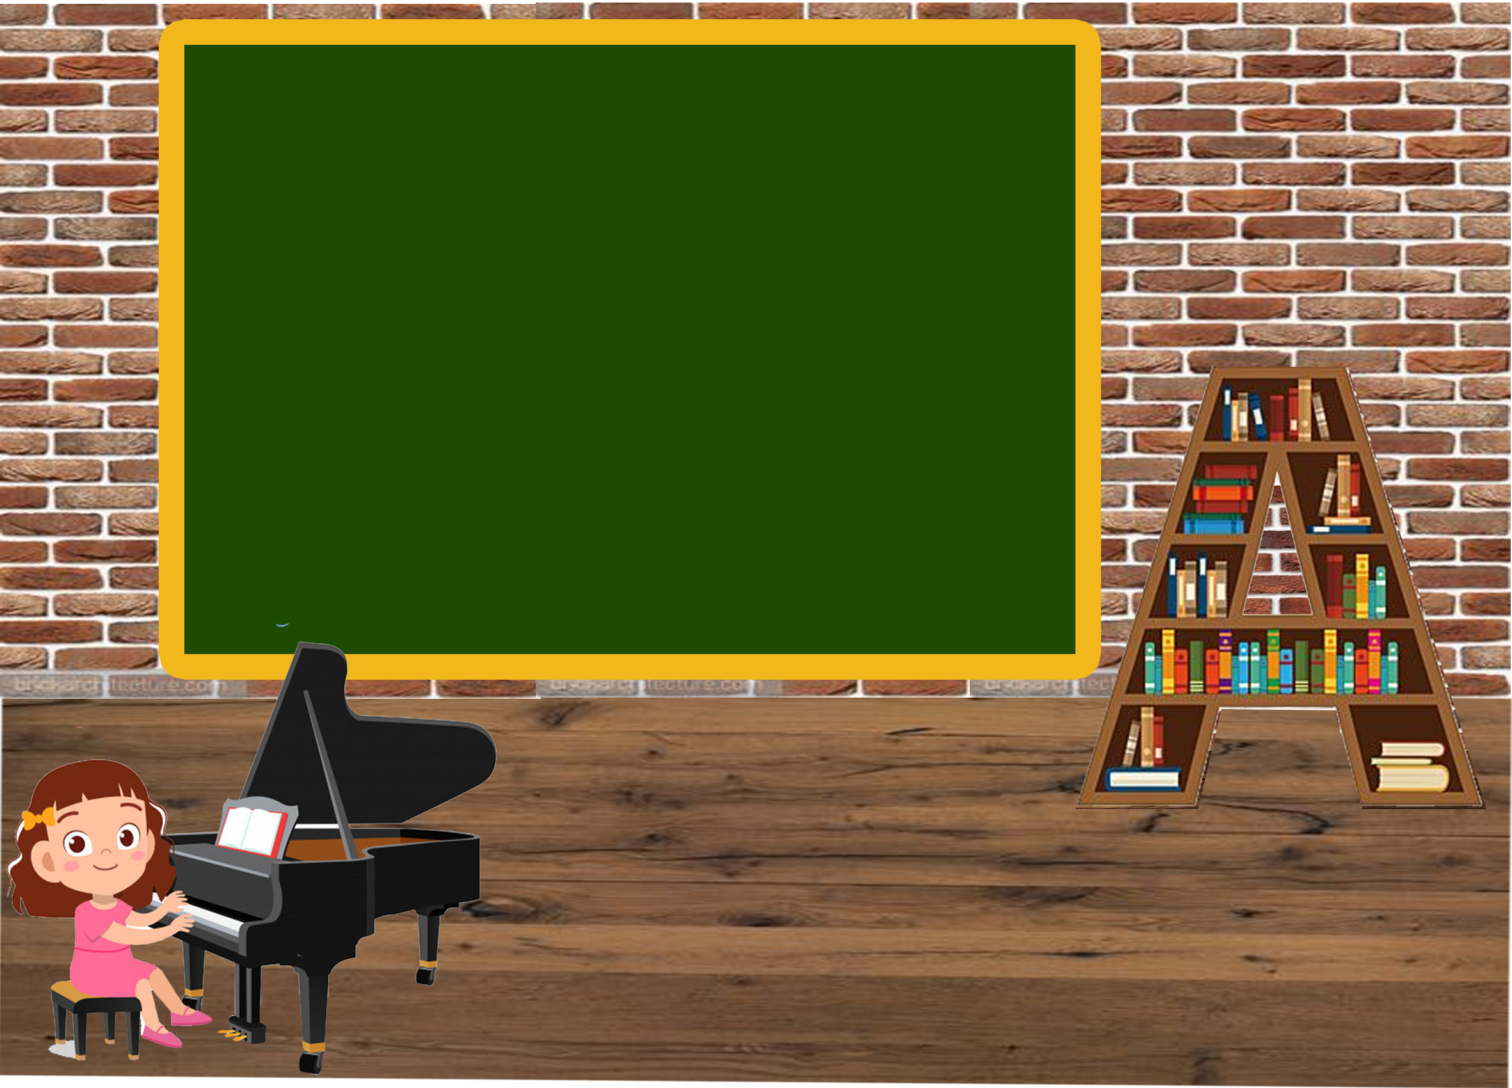

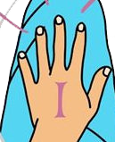

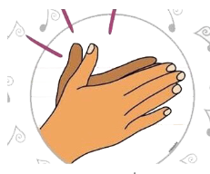

Làm mẫu và HD âm hình bộ gõ cơ thể để áp dụng vào bài

Slide 8
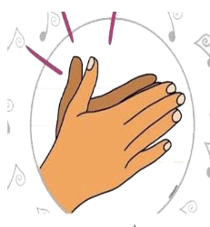
Câu 1: Chẳng nhìn thấy ve đâu chỉ râm ran tiêng hát,
Ứng dụng đệm vào bài

Slide 9
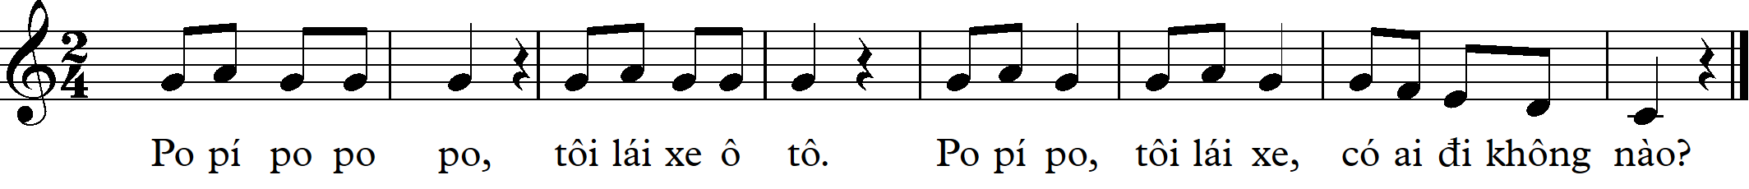
Em tập lái ô tô
NỘI DUNG 2: TĐN SỐ 7
Em tập lái ô tô
Vui tươi-nhí nhảnh
Viết nhịp 2/4, có 2 câu, dấu lặng đen
1.HĐ TÌM HIỂU-KHÁM PHÁ

Slide 10
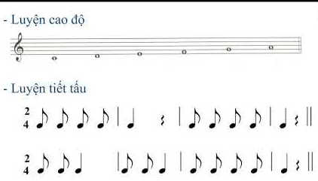
Luyện cao độ-tiết tấu

Slide 11
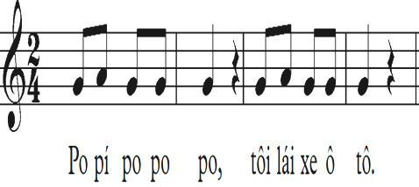
Dạy Câu 1

Slide 12
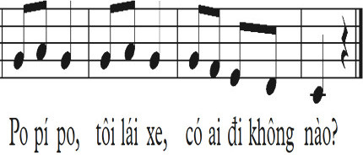
DẠY CÂU 2

Slide 13

Cả bài với các hình thức

Slide 14


